Slide 1
Samsung Innovation Campus

Slide 2

MC DROID
Sistema de Comprensión de Lenguaje Natural basado en IA para asistencia en pedidos de comida
Neural Ninjas

Slide 3
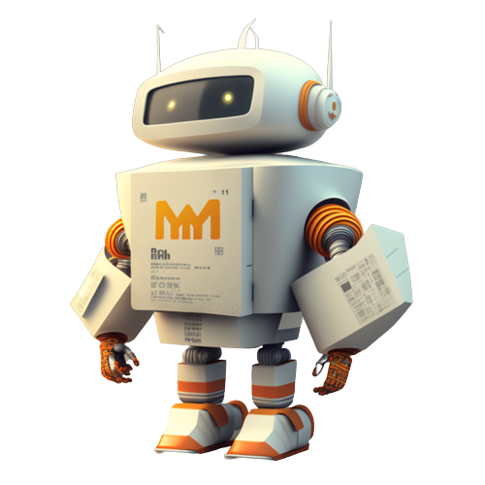
MC DROID
UNIDAD 1. Introducción
1.1. Presentación del equipo
1.2. Introducción al problema: la recuperación económica post pandemia
UNIDAD 2. El problema
2. Descripción de la problemática
UNIDAD 3. Solución
3.1. Presentación de la idea
3.2. Cómo funciona el sistema: técnicas de PLN
3.3. Beneficios para el usuario y la empresa
Notes:
Note:

Slide 4
MC DROID
UNIDAD 4. Resultados y Impacto en la comunidad
4.1 Métrica de éxito
UNIDAD 5. Consideraciones y preguntas pendientes
5.1 Preguntas importantes a responder antes de seguir desarrollando la idea
UNIDAD 6. Conclusion
Notes:
Note:

Slide 5
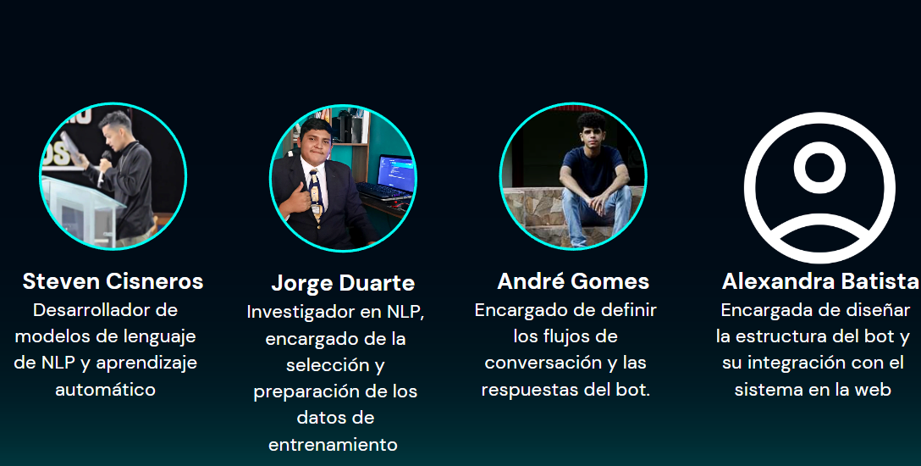
Nuestro Equipo

Slide 6

Introducción
Según un estudio reciente por parte de WDR22-Foreword, La pandemia de COVID-19 ha causado una crisis económica sin precedentes y buscamos encontrar una solución para mejorar la situación de las empresas. En nuestra presentación, les mostraremos cómo nuestro proyecto de asistente de conversación inteligente para pedidos de comida puede ayudar a mejorar el proceso de realizar pedidos y generar un impacto positivo en la economía.
Integrantes
Steven Cisneros
Jorge Duarte
Andre Gomes
Alexandra Batista

Slide 7
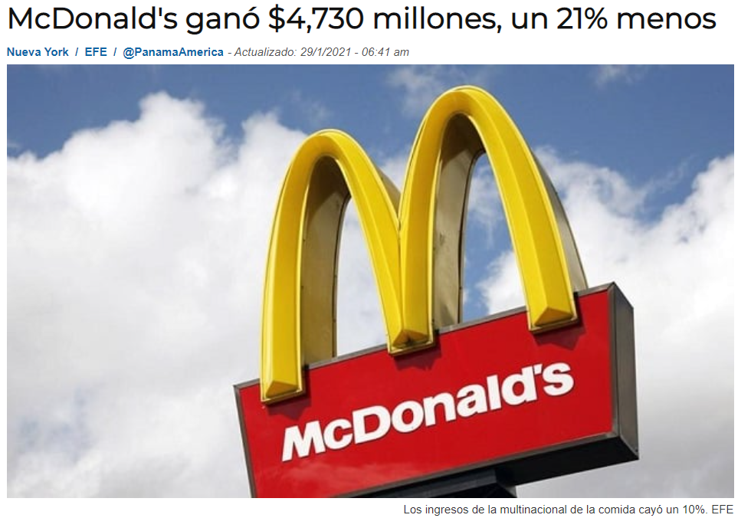
Problema
La pandemia de COVID-19 ha afectado significativamente la economía de las empresas en el sector de la alimentación, especialmente en los restaurantes. Un ejemplo de esto es el cómo McDonald's ha visto una disminución en las ventas debido a las restricciones de capacidad y cierres de locales. Además, el aumento de las compras en línea y la entrega a domicilio ha generado nuevos desafíos en la atención al cliente y el proceso de tomar pedidos para estos negocios. Esto ha llevado a una disminución en los ingresos y un aumento en los costos, generando una problemática económica para estas empresas.
"2020 será recordado como uno de los momentos más complicados pero inspiradores de la larga historia de McDonald's", dijo el principal ejecutivo, Chris Kempczinski, quien destacó la "resiliencia" de la firma
Segun noticias de Panamá America la compañía informó una disminución del 21% en las ventas globales debido al cierre temporal de muchos de sus restaurantes.

Slide 8
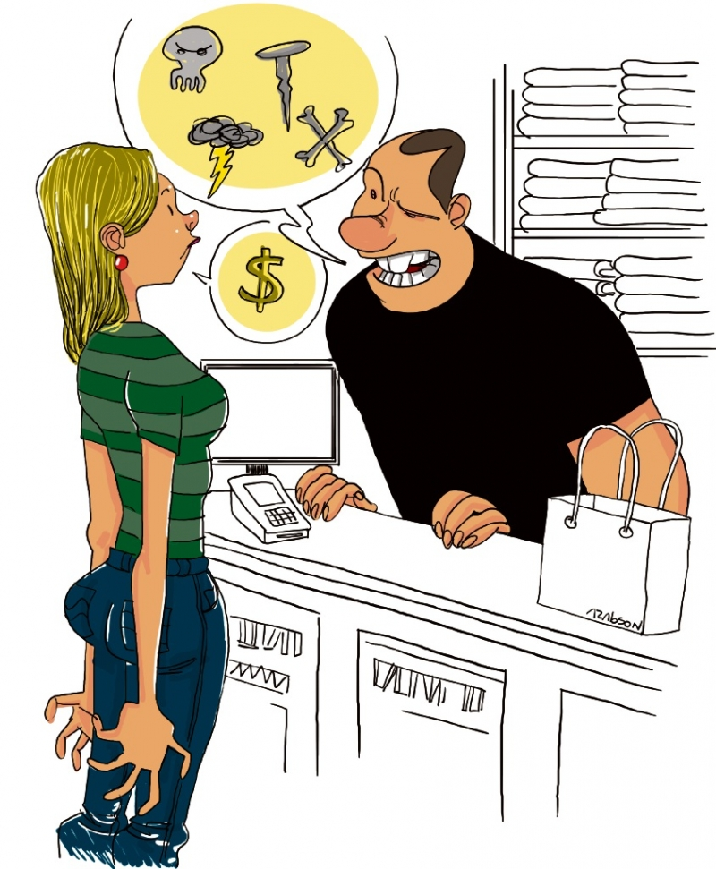

Descripción del Problema
La falta de eficiencia en el servicio al cliente y el tiempo consumido en tomar pedidos pueden afectar negativamente el rendimiento financiero de una empresa, especialmente a aquellas que dependen del comercio en persona. Muchas de estas empresas se han visto obligadas a cerrar sus puertas o a reducir significativamente su capacidad de operar debido a las restricciones de distanciamiento social. Además, los clientes pueden experimentar una experiencia de servicio insatisfactoria.

Slide 9
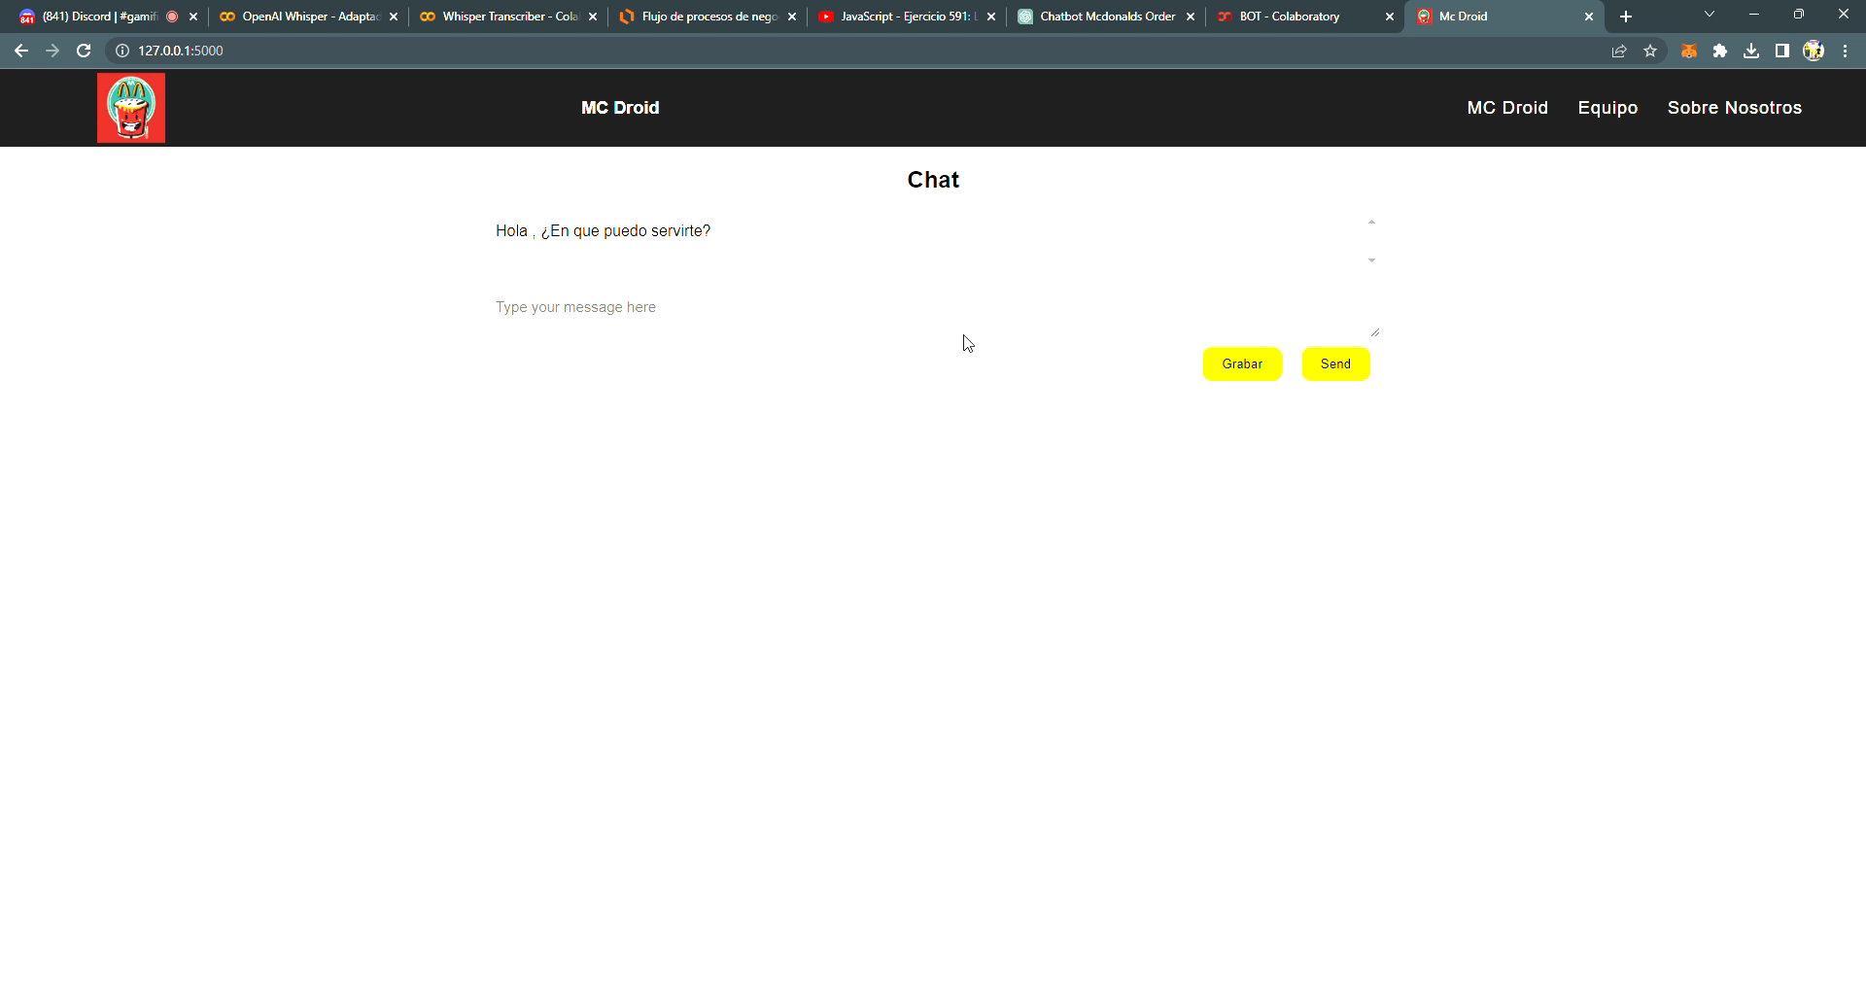
Solución
La solución es implementar un sistema de comprensión de lenguaje natural basado en IA, como MC DROID, para mejorar la eficiencia en el proceso de tomar pedidos y hacer los arreglos necesarios en restaurantes, especialmente en el contexto actual de la pandemia y la recuperación económica postpandemia.

Slide 10
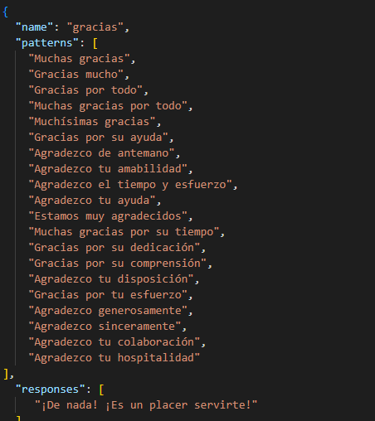

Cómo funciona Mc Droid: técnicas de NLP
Este código implementa un algoritmo de aprendizaje automático para procesamiento de lenguaje natural (NLP) utilizando una red neuronal artificial. La red neuronal es una técnica de aprendizaje automático supervisado que se utiliza para modelar patrones complejos en datos. En este caso, se utiliza para clasificar intenciones de lenguaje a partir de patrones de entrada.

Slide 11

Beneficios para el usuario y la empresa
Al implementar un modelo de NLP, la empresa puede obtener beneficios como:
Reducción de costos
Mejora en la satisfacción del cliente
Análisis de datos
Interacción más natural
Mejora en la eficiencia
Personalización
Mejora en la precisión
Automatización de servicios

Slide 12
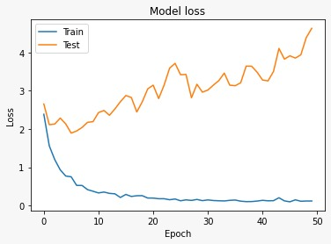
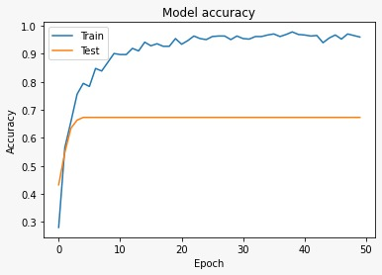
Resultados y Impacto en la comunidad
La implementación de un chatbot y entrenamiento tuvo un éxito de precisión del 65% ,
para el atendimiento de los clientes en McDonald's podría tener varios resultados positivos. Algunos ejemplos podrían incluir:
Mejora en la eficiencia de los procesos de atención al cliente
Aumento en las ventas
Reducción de costos laborales
Mejora en la satisfacción del cliente

Slide 13

Consideraciones y preguntas pendientes
Consideraciones y preguntas pendientes
Algunas consideraciones y preguntas pendientes que podrían surgir al implementar un chatbot para el atendimiento de los clientes en McDonald's incluyen:
¿Cómo se asegurará de que el chatbot sea capaz de comprender y responder adecuadamente a las órdenes y preguntas de los clientes?
¿Cómo se mantendrá el chatbot actualizado y se garantizará su disponibilidad continuamente?
¿Cómo se capacitará al personas y al personal de McDonald's para manejar las interacciones con el chatbot y brindar un servicio al cliente adecuado?

Slide 14
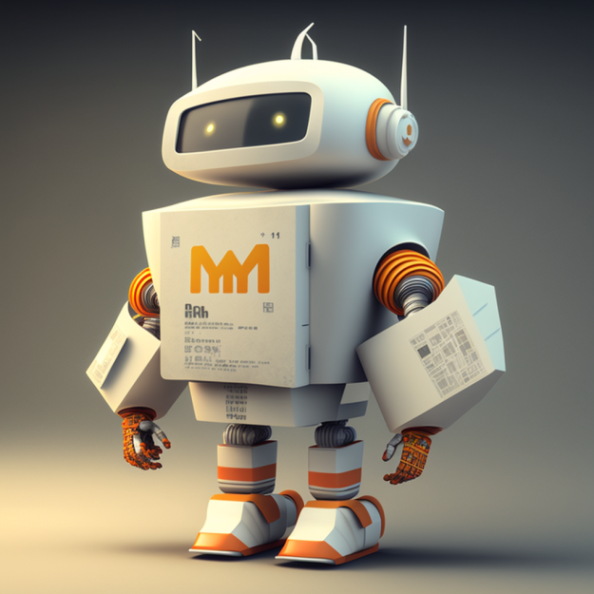
Conclusión
Conclusión
En conclusión, el proyecto MC DROID busca proporcionar una experiencia de pedido de comida más eficiente y personalizada para los clientes mediante el uso de un sistema de comprensión de lenguaje natural basado en IA. El problema que busca resolver es la dificultad que enfrentan los negocios de comida para adaptarse a las nuevas formas de pedir comida en línea y la falta de personal para atender las llamadas y órdenes en línea.

Slide 15
Bibliografia
(S/f). Worldbank.org. Recuperado el 21 de enero de 2023, de https://thedocs.worldbank.org/en/doc/f4f5771d5d492101346dea17ad2f54b1-0050012022/original/WDR22-Foreword-Spanish.pdf
York, N. (2021, enero 29). McDonald’s ganó $4,730 millones, un 21% menos. Panamá América. https://www.panamaamerica.com.pa/economia/mcdonalds-gano-4730-millones-un-21-menos-1180442

